Slide 1
“Your unknown potential”
Respect for the model of the world of the other and of yourself
. احترم النموذج العالمي للآخرين ونموذج العالم الخاص بك.
Welcome!
ويلكوم!
إمكاناتك غير المعروفة

Slide 2
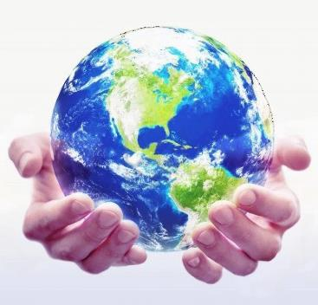
مرحبا
Welcome!
Welcome to the NLP-introduction course
for Palestinians
Spring 2023
للفلسطينيين مرحبًا بكم في دورة أساسيات البرمجة اللغوية العصبية
ربيع 2023
By Sytse and Marlies Tjallingii, Netherlands and Hekmat Bessiso, Ramallah
تدريب سيتسي ومارليس تجالينجي ، هولندا وحكمت بسيسو ، رام الله

Slide 3
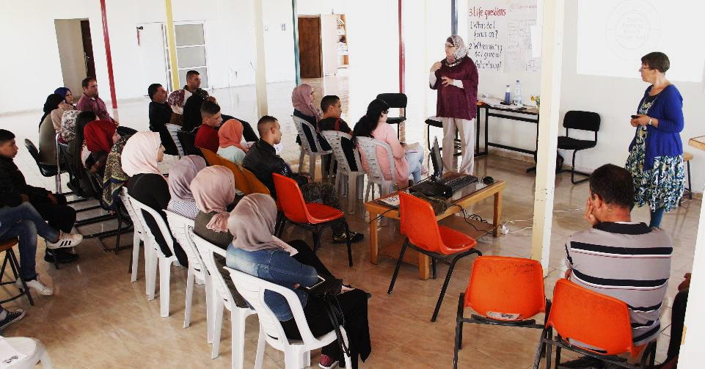
Working together in the youth prison with professionals, volunteers and youth
العمل معًا في سجن الشباب مع المهنيين والمتطوعين والشباب

Slide 4
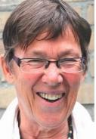
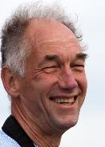
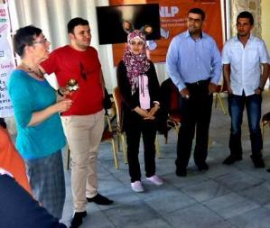
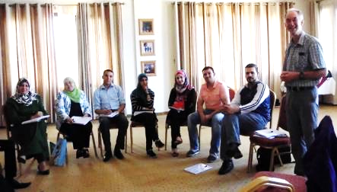
Who we are?
من نحن؟
Marlies
Sytse
سيتسي
مارليس
Tjallingii
تجالينجي
NLP course in Gaza
دورة البرمجة اللغوية العصبية في غزة

Slide 5
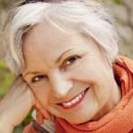
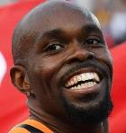
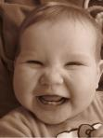
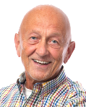
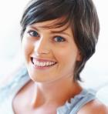
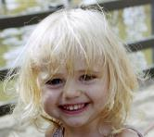
Good and New
جميل وجديد
Write in the chat a summary of a recent experience
in which you felt energy, joy or happiness
اكتب في الدردشة ملخصًا لتجربة حديثة
التي شعرت فيها بالطاقة أو الفرح أو السعادة

Slide 6
Open Frame
إطار مفتوح
Questions
Events
Short story's
Life experiences
Illustrations
Anecdotes
Nice experiences
You may ask for clarification
أسئلة
الأحداث
قصص قصيرة
تجارب الحياة
إيضاح
الحكايات
تجارب جميلة
قد تطلب التوضيح
Purpose: NLP application
in your own reality.
الهدف: تطبيق البرمجة اللغوية العصبية
في واقعك الخاص.

Slide 7
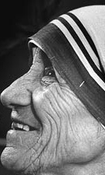
To condemn someone or to judge someone
لإدانة شخص ما أو الحكم على شخص ما
“If you judge people,
you have no time to love them.”
"إذا حكمت على الناس ، فليس لديك وقت لتحبهم"
Mother Teresa
تيريزا الأم

Slide 8
About every question there are two opinions:
the wrong opinion
and my opinion
في كل قضية رأيان:
الرأي الخاطئ
ورأيي
Better: Set your opinion aside and ask questions
ضع رأيك جانبًا واطرح الأسئلة

Slide 9
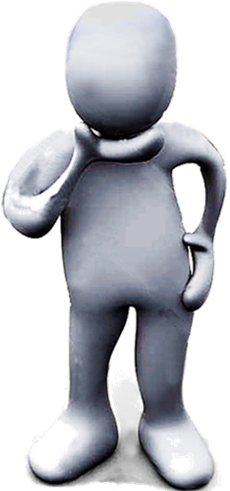
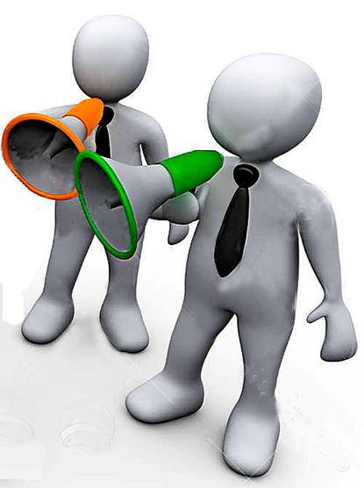
Advices
النصائح
لا تخاف!
Do not be afraid!
It is not too bad!
Leave that alone!
يجب أن تفعل ذلك!
انها ليست سيئة للغاية!
اترك هذا وشأنه!
you must do that!
Better: What seems to you the best?
الأفضل: ما رأيك هو الأفضل بالنسبة لك؟

Slide 10
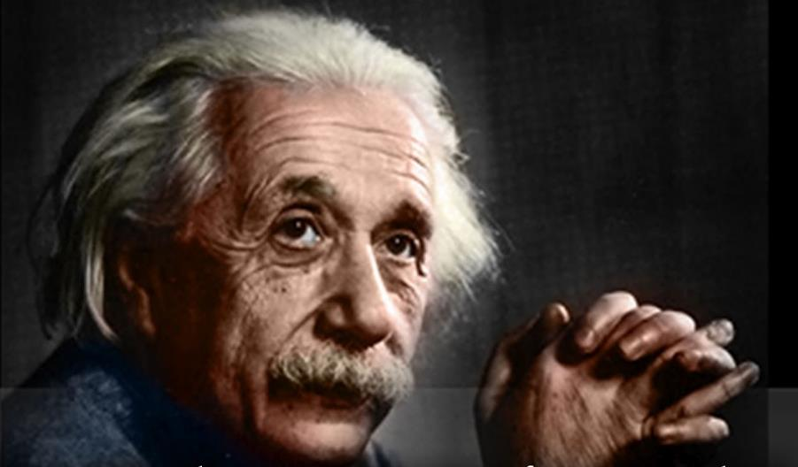
I have no special talent.
ليس لدي أي موهبة خاصة.
I am only passionately curious.
أنا فقط فضولي بشغف.
البرت اينشتاين

Slide 11
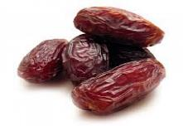
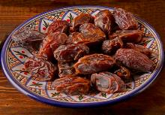
Presuppositions of NLP
"الافتراضات المسبقة للغة البرمجة اللغوية العصبية"
If you start from a presupposition, it will work for you.
إذا بدأت من افتراض مسبق
، فسوف يعمل من أجلك.
Presupposition = assumption before you think, speak, act,
which you take as true.
الافتراض المسبق = الافتراض قبل أن تفكر ، تتكلم ، تتصرف ،
التي تعتبرها حقيقية وصحيحة.
Example of presuppositions
مثال على الافتراضات
Where did you buy this delicious dates?
من أين اشتريت هذا التمر اللذيذ؟
What are the two presuppositions?
Write them in the chat.
ما هما الافتراضان؟
اكتبهم في الدردشة.
You bought them somewhere
(they are not from your garden)
2. They are delicious
اشتريتهم في مكان ما
(ليسوا من حديقتك)
هذه الشيعة

Slide 12
An example of a presupposition
مثال على الافتراض المسبق
When you sit down in a restaurant, the waiter asks:
“What would you like to drink?”
عندما تجلس في مطعم ، يسأل النادل: "ماذا تحب أن تشرب؟"
What is the waiter's presupposition?
ما هو الافتراض المسبق للنادل؟
أنك تريد شراب شيء ما.
That you want to drink something.
Most people's eyes then immediately
go to the menu to order something.
تنتقل عيون معظم الناس فورًا إلى القائمة لطلب شيء ما.
Compare that to “Would you like a drink?”
قارن ذلك بـ "هل ترغب في تناول مشروب؟"

Slide 13
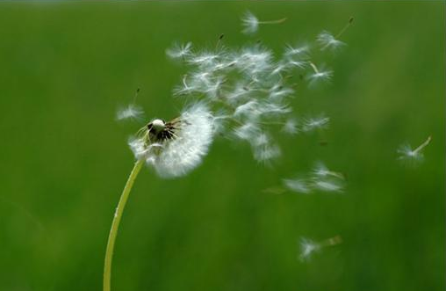
Presuppositions of NLP
الافتراضات
are beliefs
that have been found to be useful,
meaningful and
effective in communication between people
or the communication that one has with oneself.
هي معتقدات
التي وجد أنها مفيدة ،
هادف و
فعال في التواصل بين الناس
أو التواصل بينه وبين نفسه.

Slide 14
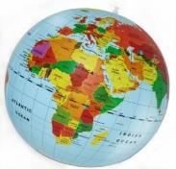
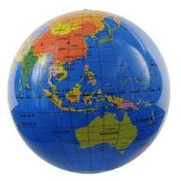
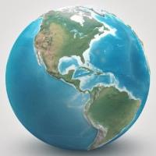
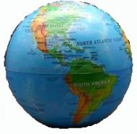
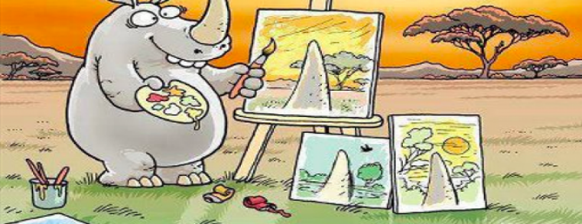
1. احترم النموذج العالمي للآخرين ونموذج العالم الخاص بك.
Presupposition No.1:
Respect the model of the world of the other and respect the model of the world of yourself
1
2
3
4
5
Find the differences in world models
أوجد الاختلافات في نماذج العالم
What are the most important characteristics of your own model of the world?
ما هي أهم خصائص نموذجك الخاص بالعالم؟

Slide 15
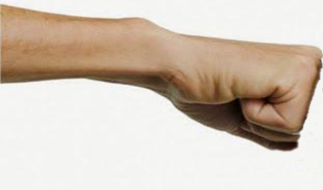
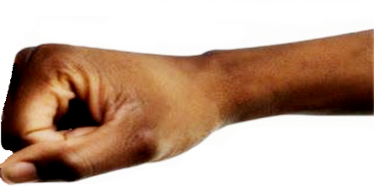
Presupposition No.1:
Respect the model of the world of the other and respect the model of the world of yourself
الافتراض رقم 1:
احترم نموذج عالم الآخر واحترم نموذج عالمك
Respect
احترام
Choose a person in your neighborhood, family, street, work, or friend who challenges you.
What does it mean to show respect to him or her?
اختر شخصًا في منطقتك أو عائلتك أو شارعك أو عملك أو صديقك الذي يمثل تحديًا لك.
ماذا يعني إظهار الاحترام له أو لها؟

Slide 16
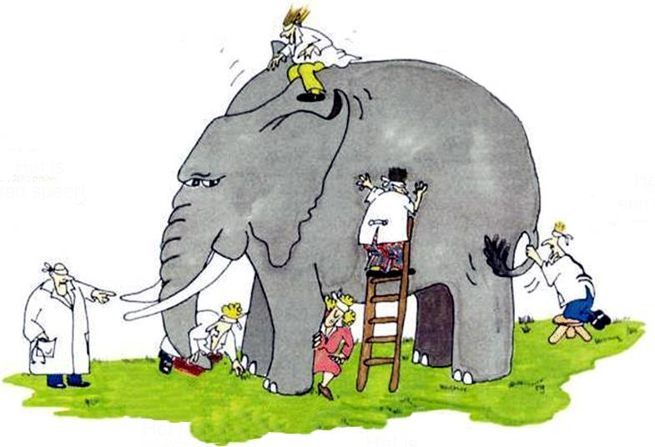
The model of the world of the six blind people
It is a fan!
إنه علم يلوح
It is a wall!
إنه جدار!
Ear
آذان لتسمع
إنها رمي الرمح!
It is a rope!
Side of
the body
جانب من الجسم
It is a javelin!
إنه حبل!
Tusks
أنياب
Tail
ذيل
Leg
أرجل
Trunk
جذع الفيل
It is a snake!
إنه ثعبان!
It is a tree!
إنها شجرة!

Slide 17
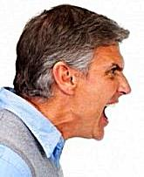
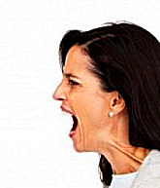
Presupposition No.7:
Every behavior has a positive intention
7. افترض أن وراء كل سلوك نية إيجابية
Behavior:
Shouting
Result:
Shouting back
سلوك:
الصراخ
النتائج:
الصراخ مرة أخرى
What is the Positive intention of the man?
ما هي النية الإيجابية لهذا الرجل؟
Could be: better relation, attention, telling his own story
يمكن أن يكون: علاقة أفضل ، وانتباه ، يحكي قصته الخاصة
What is the Positive intention of the woman?
ما هي النية الإيجابية لهذه المرأة؟
Could be: good relation, receiving respect, being herself.
يمكن أن يكون: علاقة جيدة ، احترام ، الشعور بالثقة بالنفس.

Slide 18
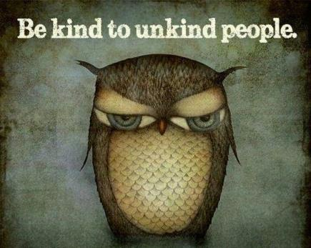
Presupposition No.8:
Someone's behavior does not stand for the person he is.
(accept the person, may be to change the behavior)
لوك الشخص لا يمثل الشخص نفسه ، لذا اقبل الشخص8.
الآخر وقد تتمكن من تغيير سلوكه.
Be nice to people
(with unkind behavior).
كن لطيفا مع الناس
(الذين لديهم سلوك فظ).
These people need
the friendly behavior
the most.
هؤلاء الناس لديهم
سلوك ودود
الأكثر حاجة

Slide 19
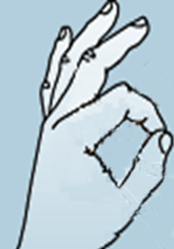
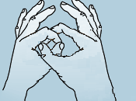
Presupposition 3:
Body and Mind are one system
3. العقل والجسد جزء من نظام واحد لا يمكن فصله
Exercise
يمارس
1. Make a circle with the index finger and thumb of your left hand.
1. حرك إصبعك السبابة باتجاه إبهامك الأيسر لعمل دائرة.
2. Insert the index finger and thumb of your right hand through the first circle. The circles are connected and will only come loose by pulling your hands apart.
2. اربط إصبع السبابة وإبهام يدك اليمنى من خلال الدائرة الأولى.
الدوائر متصلة ولن تنفصل إلا عن طريق سحب يديك عن بعضهما البعض.
3. Think of a very unpleasant situation and try to break the circle by dragging.
How much force do you need?
فكر في موقف مزعج للغاية وحاول كسر الدائرة عن طريق السحب. .3
ما مقدار القوة التي تحتاجها؟
4. Now think of a beautiful, successful event and draw again.
What is the difference?
4. الآن فكر في حدث جميل وناجح وارسم مرة أخرى.
ماهو الفرق؟

Slide 20
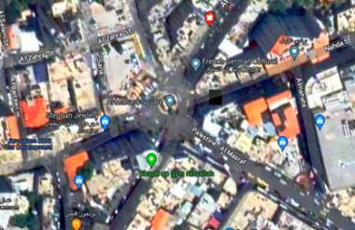
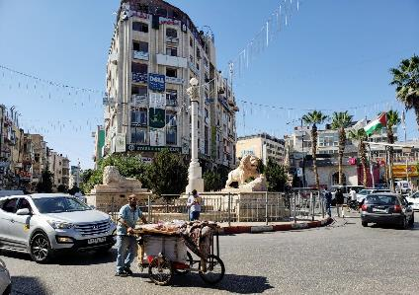
Presupposition 4: The map is not the territory
4. الخريطة ليست الوضع الحقيقي (ما تراه لا يعكس الحقيقة كاملة)
The words which we use
are NOT the event or
the subject which they represent.
Map of
Al Manarah square Ramallah
هذه خريطة تمثل
ساحة المعمرة ، رام الله
4. نستخدم الكلمات لوصف الواقع.
هذه الكلمات ليست الحدث ،
أو الوضع الذي يمثلونه.
This is a photo of
Al Manarah square in Ramallah.
This is more close to the reality
هذه الصورة من
ساحة المنارة في رام الله.
أقرب إلى الواقع.

Slide 21
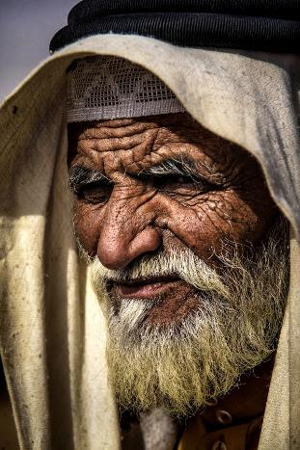
Happy people don't have the best of everything.
Happy people make the best of everything.
الناس السعداء ليس لديهم أفضل ما في كل شيء.
الناس السعداء يصنعون أفضل ما في كل شيء.
There was a 92-year-old man.........
كان هناك رجل يبلغ من العمر 92 عامًا .........

Slide 22
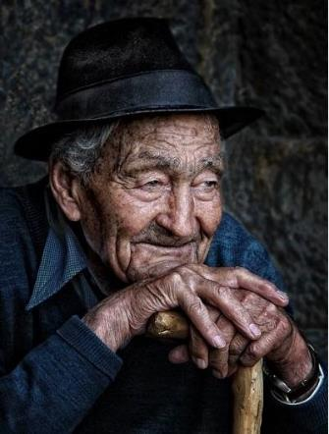
Map
Area / Reality
The image or internal representation
that we make
is not the region, the territory,
the right truth
ليس المنطقة ، الإقليم
الحقيقة الصحيحة
الصورة أو التمثيل الداخلي الذي نقوم به
A young man taking care of his father who has Alzheimer's disease was asked:
Does your father remember that you are his son?
سئل شاب يعتني بوالده المريض بمرض الزهايمر:
هل يتذكر والدك أنك ابنه؟
The young man replied:
That is not important.
The important thing is that I know that he is my father!
فأجاب الشاب:
هذا غير مهم.
المهم أن أعرف أنه أبي!

Slide 23
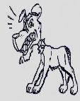
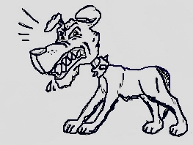
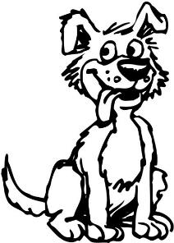
Temple of a Thousand Mirrors
معبد الألف مرايا
Make a commitment to say hello to everyone you meet during a whole day.
What do you get in return?
التزم بتوجيه التحية لكل من تقابله ليوم كامل.
ماذا تحصل في المقابل؟
Write in the chat what you expect.
اكتب في الدردشة ما تتوقعه.

Slide 24
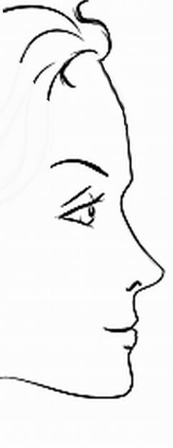
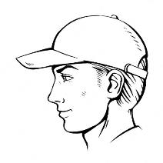
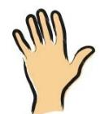
Internal
Represen-
tation
التمثيل
الداخلي
External
Signal
المرشحات
FILTERS

Slide 25
Which internal representation do you create?
ما هو التمثيل الداخلي الذي تنشئه؟
--> ……….. is not ……………-->
The Map …………..
The territory
ليس
.... الخريطة
FILTERS
المنطقة
Internal Representation
التمثيل الداخلي
المرشحات
External
Signal
Deleet
محو
إشارة خارجية
S e n s e s
حو اس
Stemming
مزاج
Distort
تشويه
Generalise
عمم
Physiology
علم وظائف الأعضاء
Language/Behavior
اللغة / السلوك

Slide 26
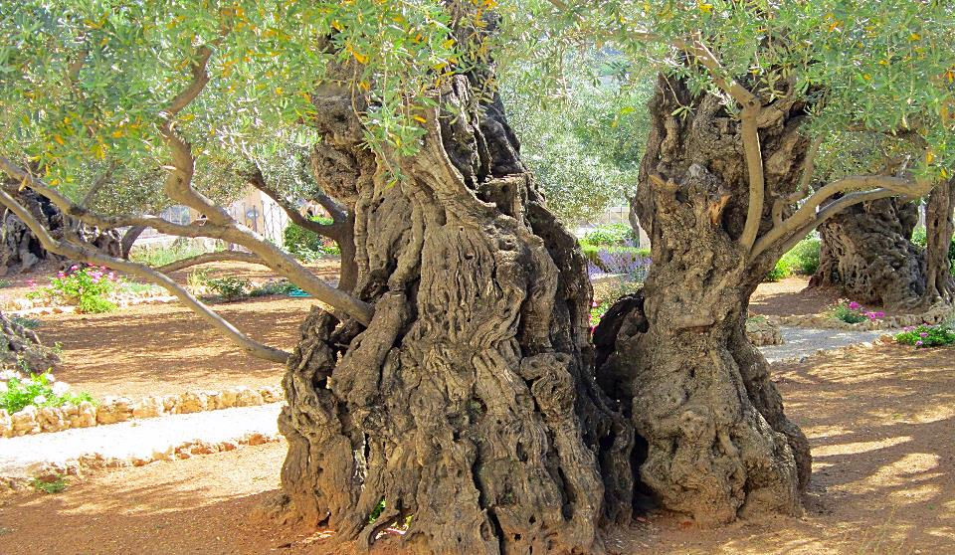
Finally أخيراً
Choose one word about what you will take away from this course evening..
اختر كلمة واحدة عما ستأخذه من هذه الدورة المسائية ..

